Slide 1
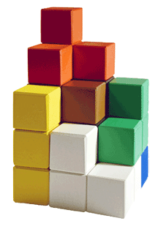
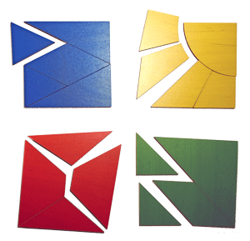
Мастер-класс
на тему:
«Использование развивающих
игровых пособий
Б.П. Никитина»
Подготовили воспитатели:
Пашникова Н.С.
Лютенкова Е.А.

Slide 2
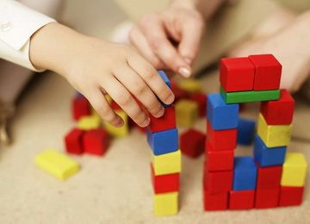
«Игрушки, игры — одно из самых сильных воспитательных средств в руках общества. Игру принято называть основным видом деятельности ребенка. Именно в игре проявляются и развиваются разные стороны его личности, удовлетворяются многие интеллектуальные и эмоциональные потребности, складывается характер. Вы думаете, что просто покупаете игрушку? Нет, вы проектируете при этом человеческую личность!»
Б.П. Никитин

Slide 3
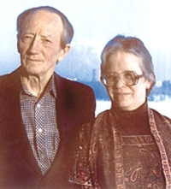
Борис Павлович Никитин (21 января 1916 – 30 января 1999) и Елена Алексеевна Никитина (31.01.1930) известны у нас в стране и за рубежом как авторы нетрадиционной системы воспитания детей. Эта система, органично сочетая в себе эстетическое и интеллектуальное развитие, трудовое воспитание и физическую культуру, позволяет достичь разностороннего, гармоничного развития ребенка.

Slide 4
Методика раннего развития, созданная семьей Никитиных известна во всем мире. Их эффективная система опробована на своих собственных семерых детях.

Slide 5
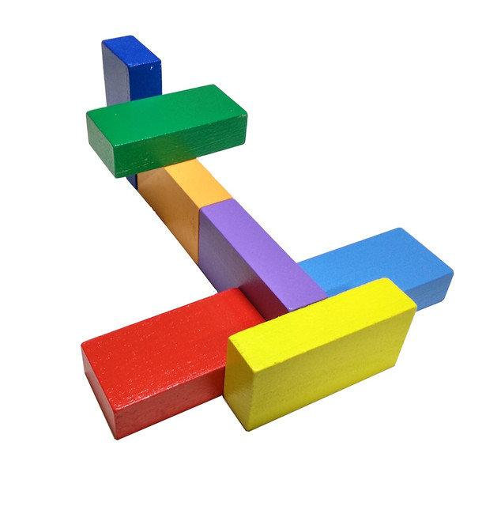
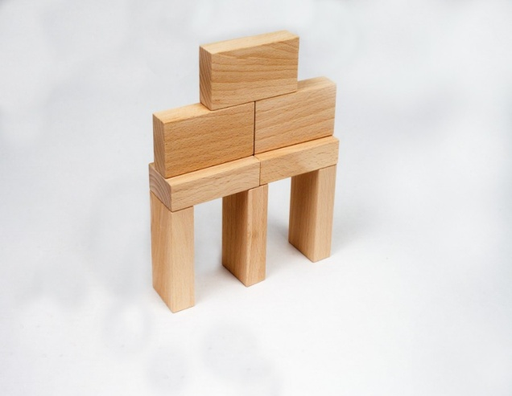
Игра «Кирпичики» Возраст 3-4 года

Slide 6
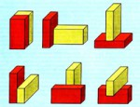
Игра «Обезьянка» Возраст 2-3 года

Slide 7
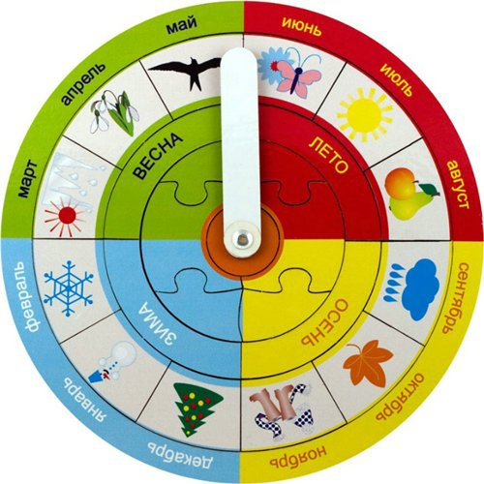
Обучающее пособие «Времена года» Возраст 3-6 лет

Slide 8
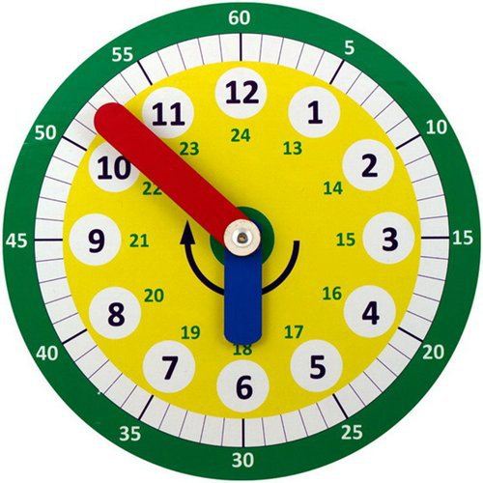
«Часы Никитина» Возраст от 3 лет и старше

Slide 9
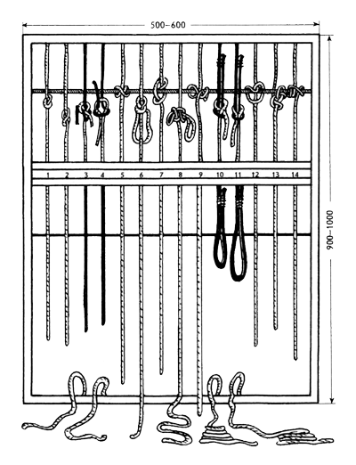
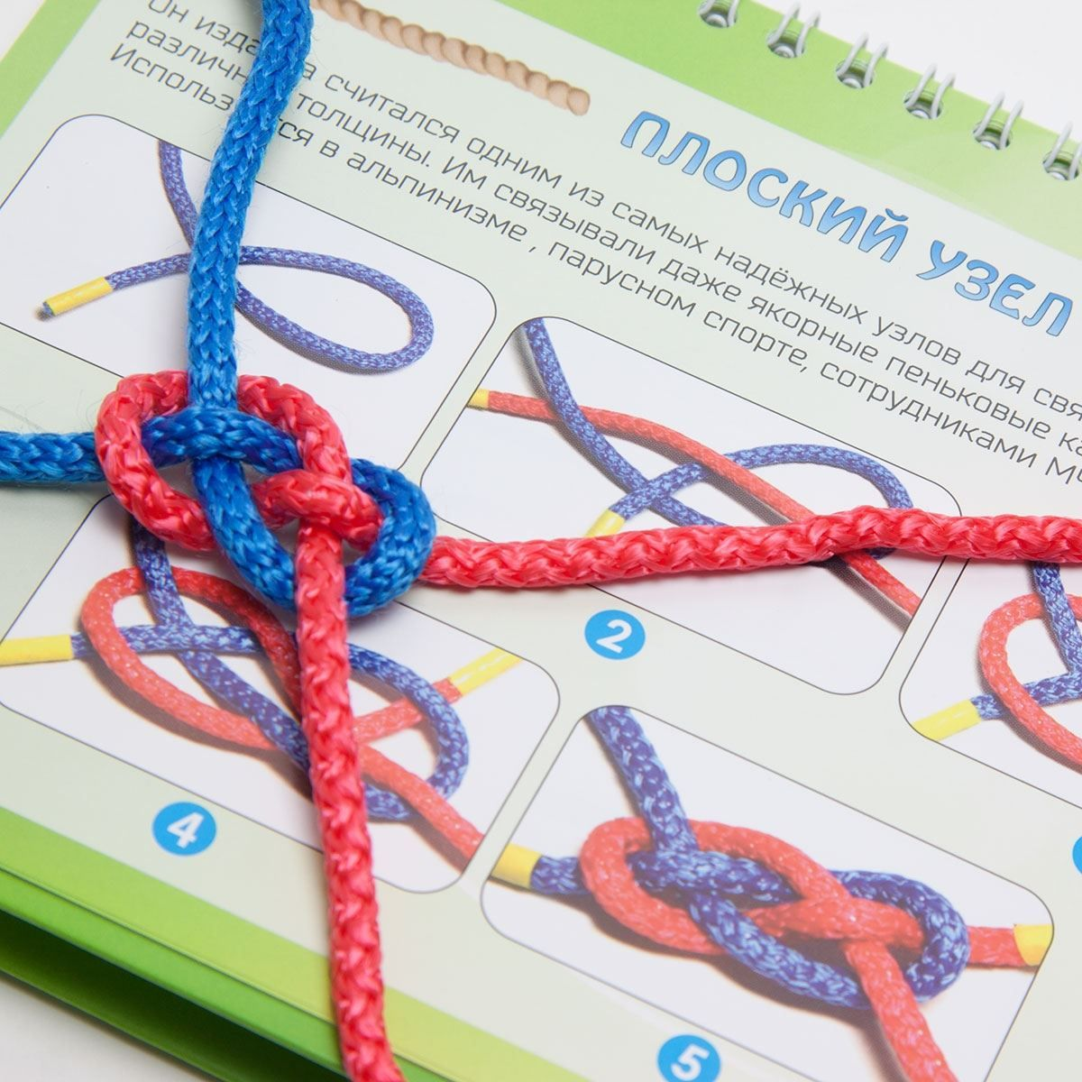
Игра «Узелки»

Slide 10
Игра «Узелки»

Slide 11
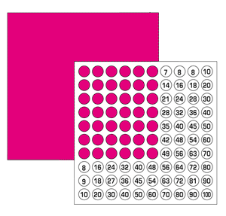
«Таблица Пифагора» Возраст от 4 до 6 лет

Slide 12
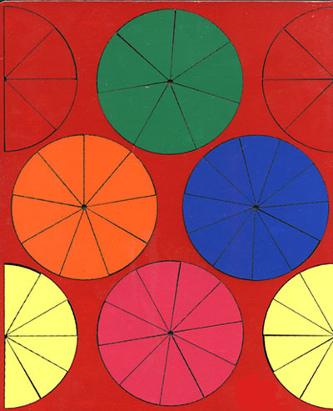
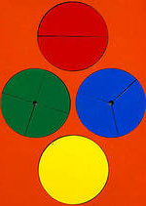
«Дроби» Возраст от 5 до 99 лет

Slide 13
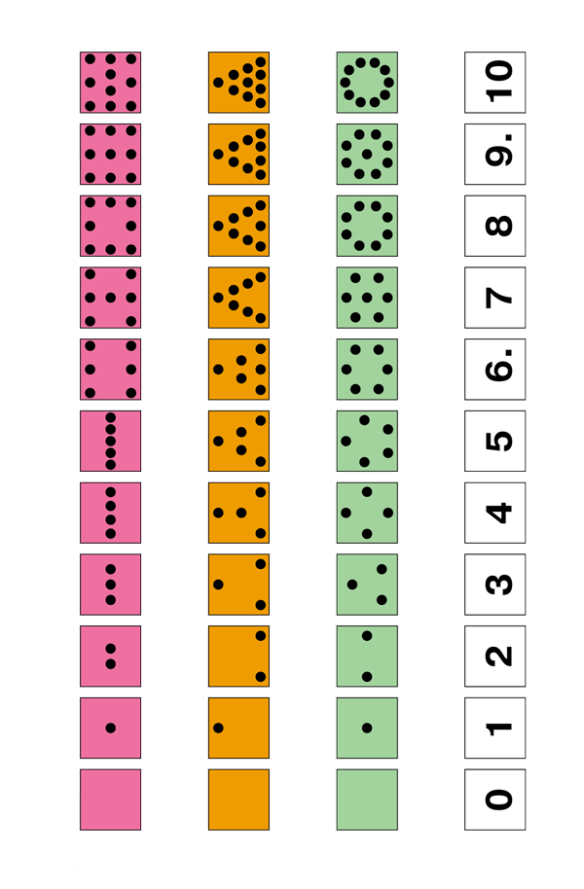
«Точечки» Возраст с 1-1,5 лет

Slide 14
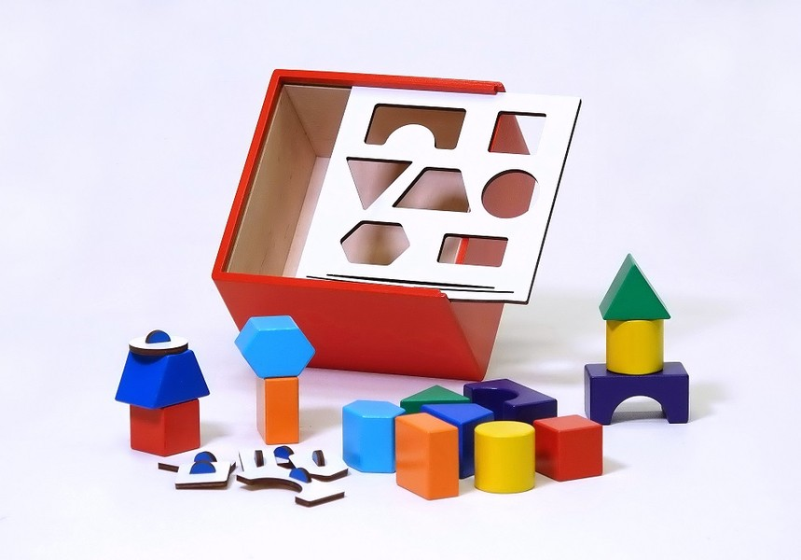
«Доски и ящик Сегена» Возраст 1 – 3 лет

Slide 15
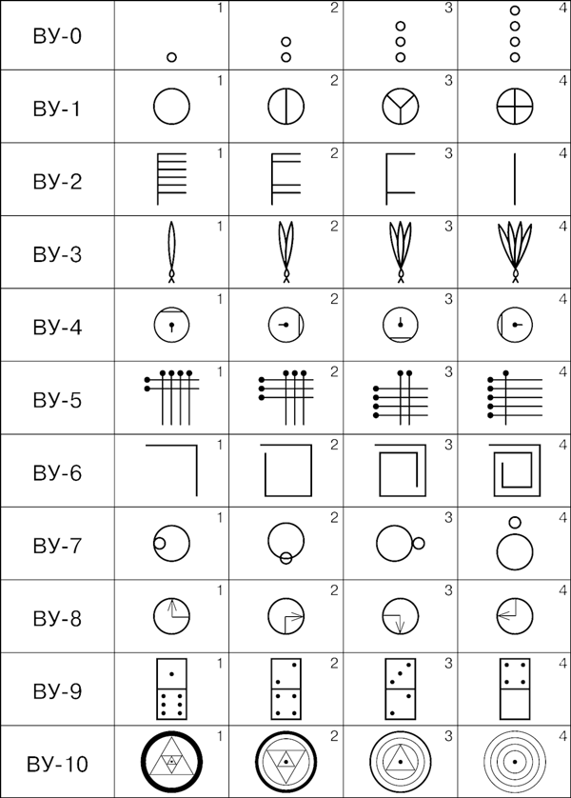
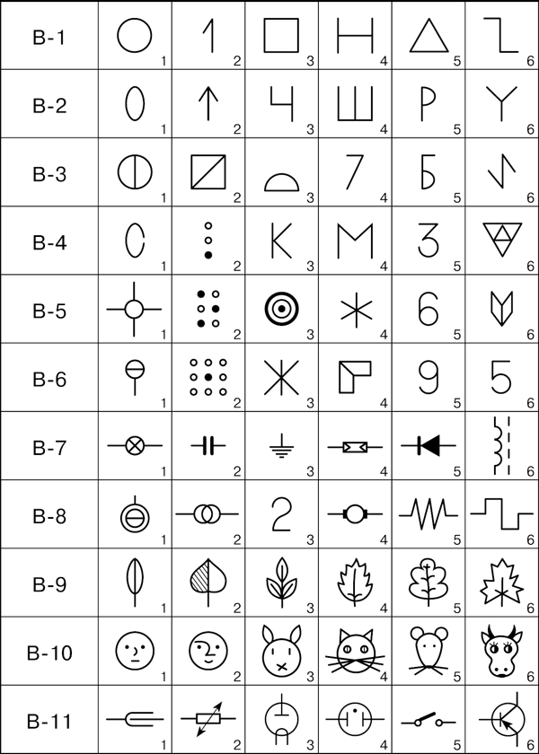
«Внимание» Возраст 3-4 года до подросткового возраста

Slide 16
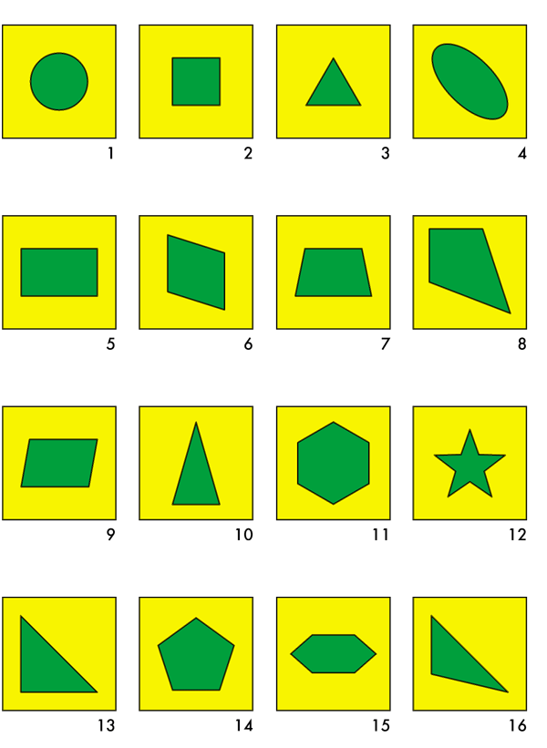
«Рамки и вкладыши Монтессори» Возраст 1,5-2 до 6 лет

Slide 17
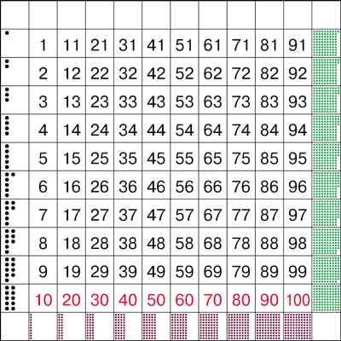
«Таблица сотни» Возраст с

Slide 18
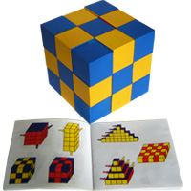
«Уникуб» Возраст 1-99 лет

Slide 19
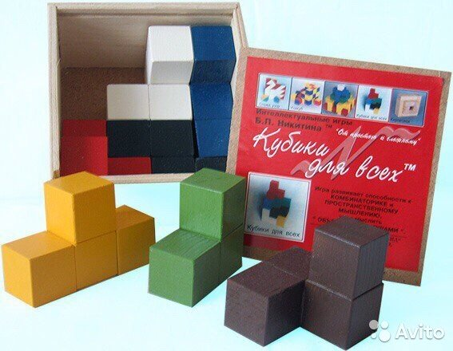
Игра «Кубики для всех»
Возраст с 3 – 99 лет

Slide 20
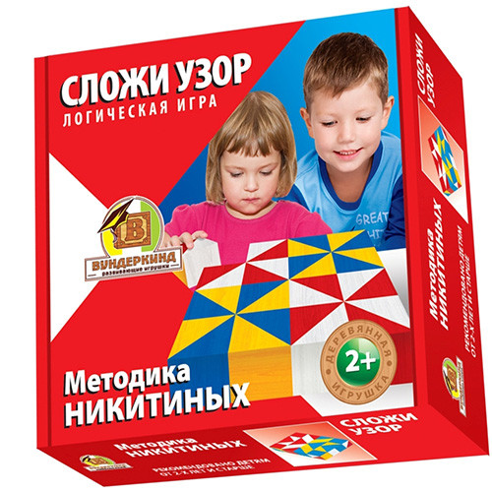
Игра «Сложи узор» Возраст с 1,5- 2 лет

Slide 21
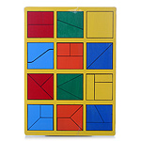
Игра «Сложи квадрат» Возраст 1,5 – 4 лет

Slide 23
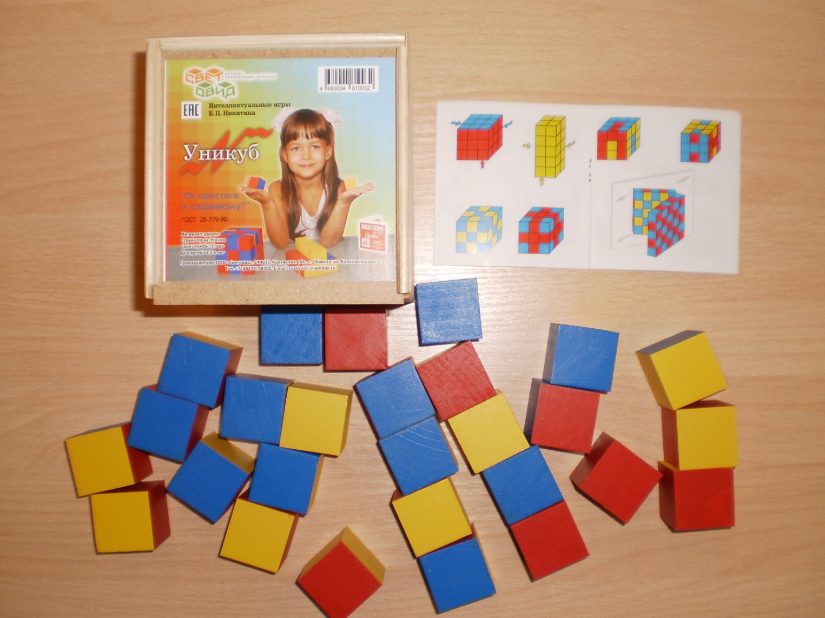
Игра «Уникуб»

Slide 24
Игра «Уникуб»

Slide 25
Сложите большой куб красного цвета
(все 6 граней красного цвета)

Slide 26
Сложите квадратную площадку из 9 кубиков. Это игровая площадка для дошкольников. Все 4 боковые грани желтые.

Slide 27
Сложите красный пятиэтажный дом с окошками, с синими крышами на всех этажах и красными полами во всех комнатах. Задняя стена дома и стены комнат могут быть любого цвета.

Slide 28
Сложите красный колодец. Снаружи он со всех сторон красный, а внутри синий (“вода”). К сожалению, для внутренней окраски недостает одной синей грани, и в колодце виден “песок” (одна желтая грань).

Slide 29
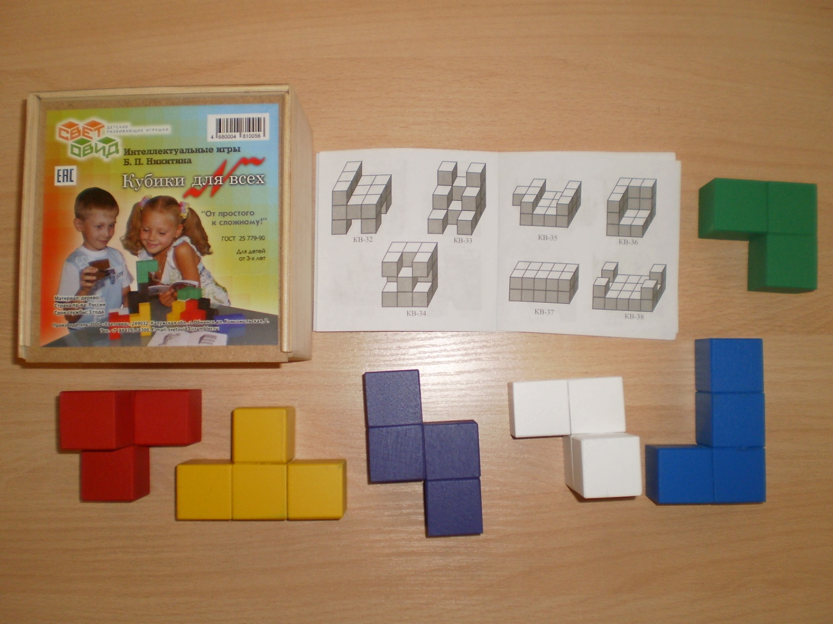
Игра «Кубики для всех»

Slide 30
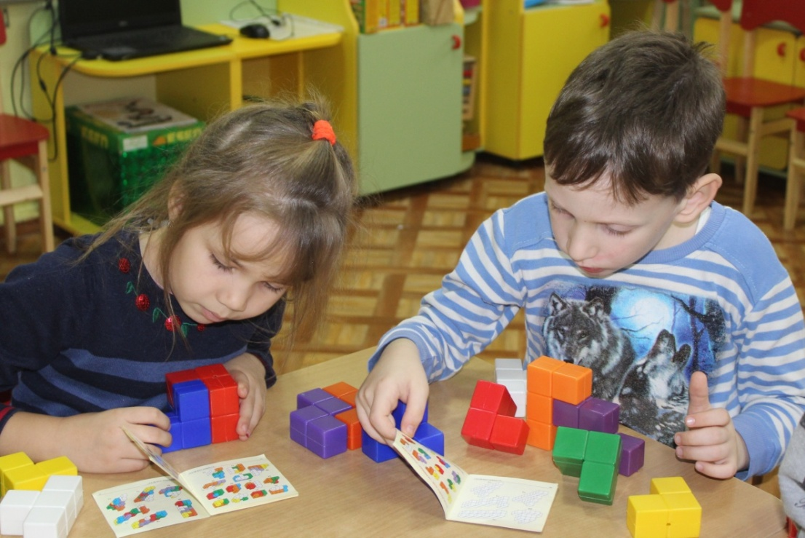
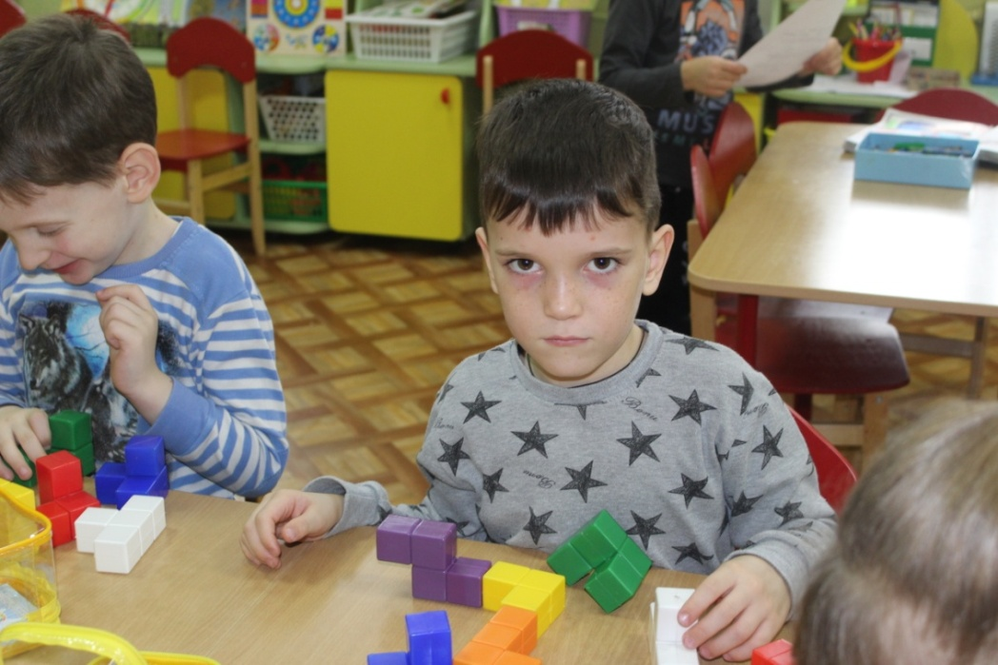
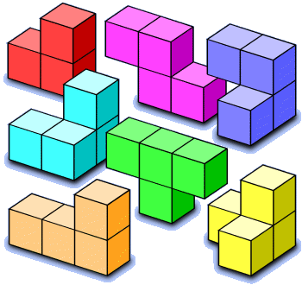

Slide 31
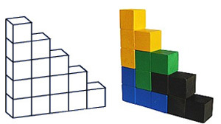
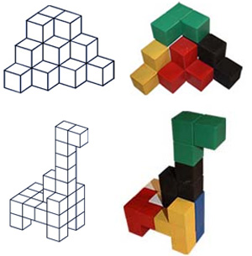
Перед вами рисунок-задание, постройте из фигурок точно такую же модель, как нарисована.

Slide 32
Перед вами рисунок-задание, постройте из фигурок точно такую же модель, как нарисована.

Slide 33
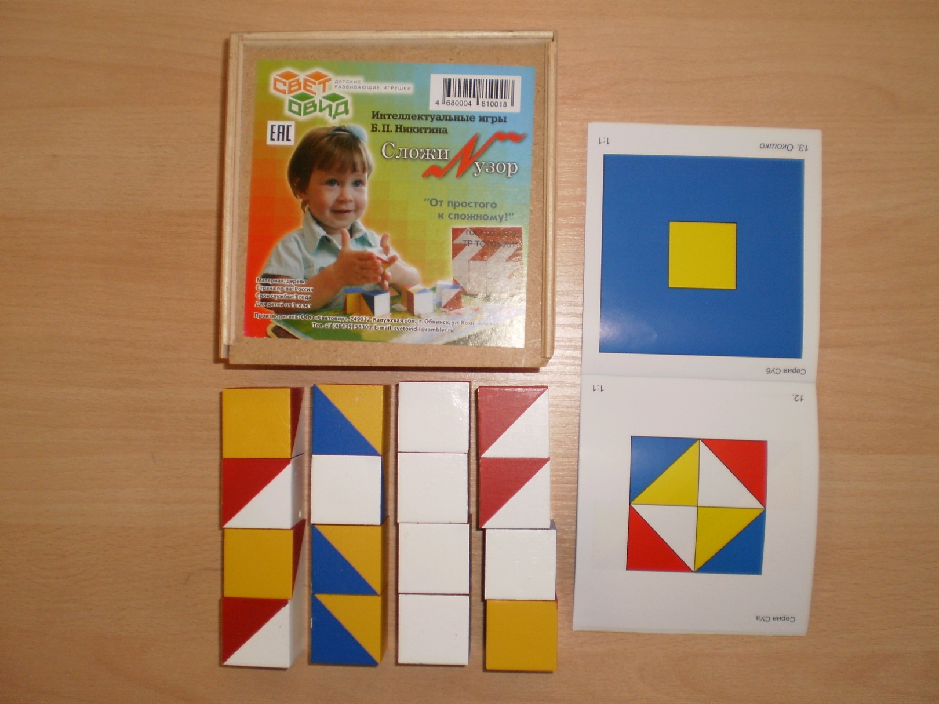
Игра «Сложи узор»

Slide 34
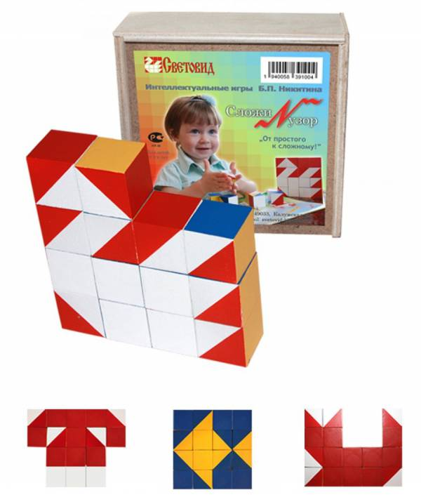
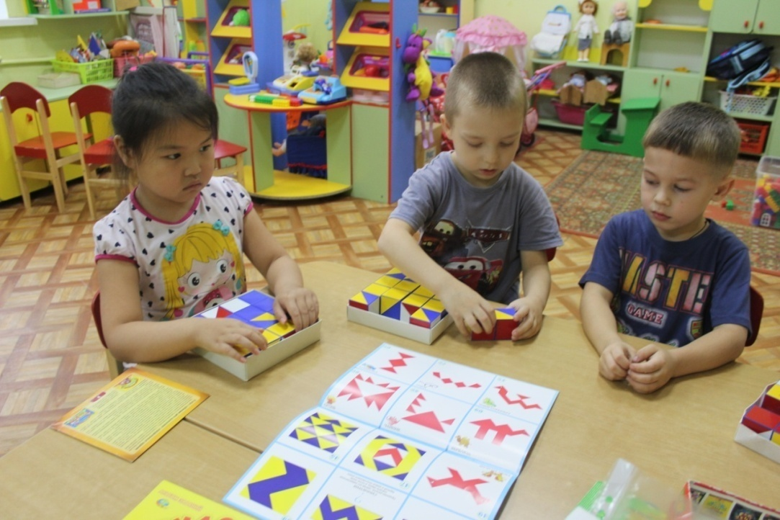
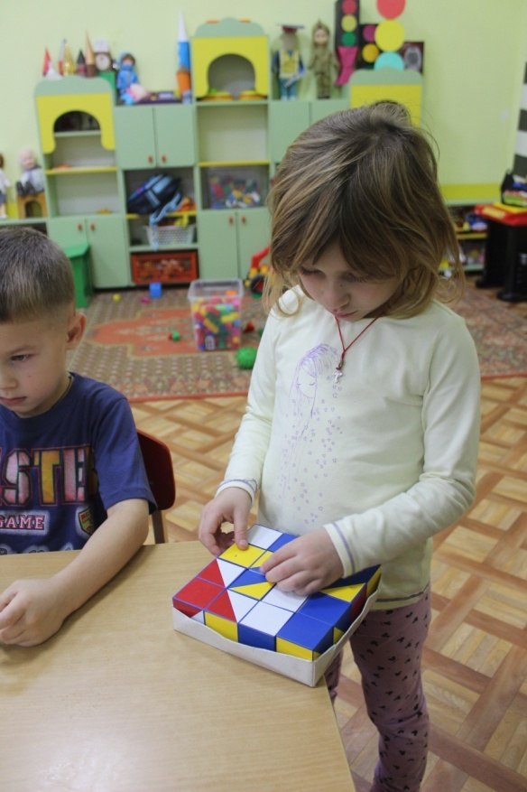

Slide 35
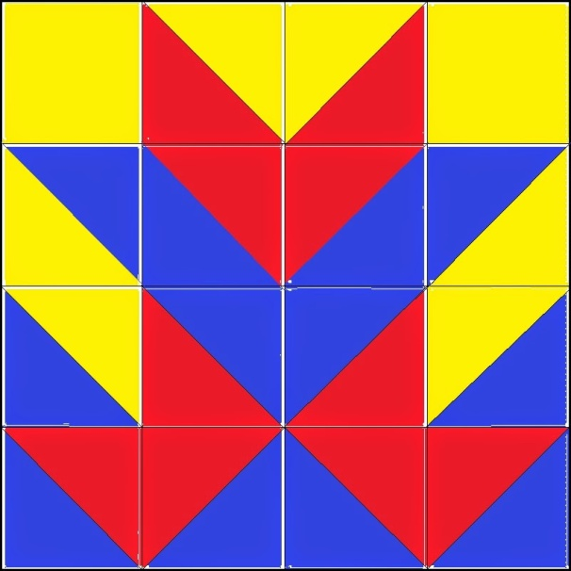
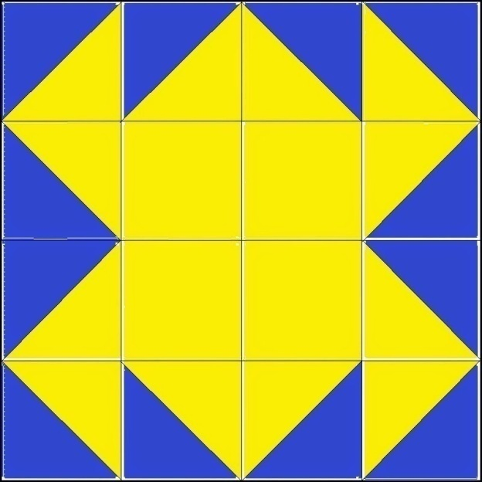
Перед вами рисунок-задание,
сложите из кубиков такой же узор.

Slide 36
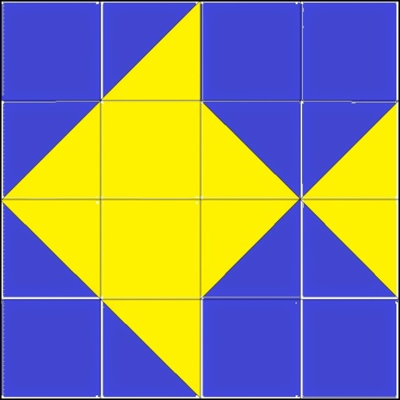
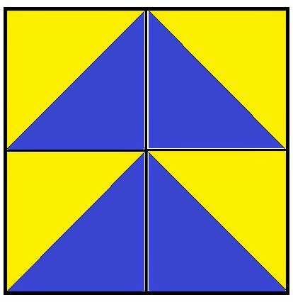
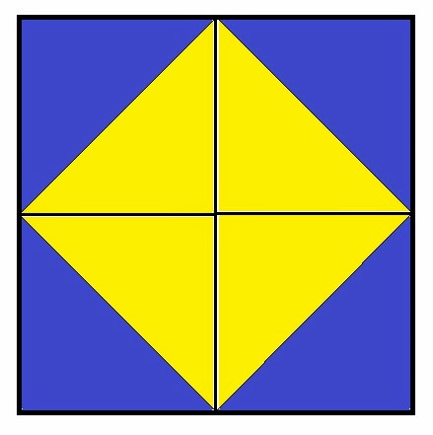
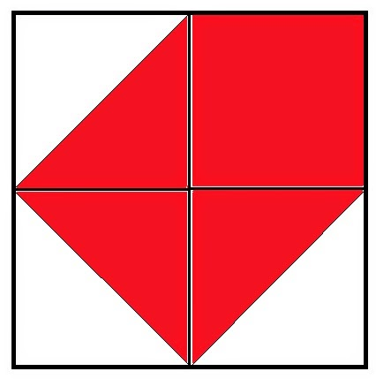
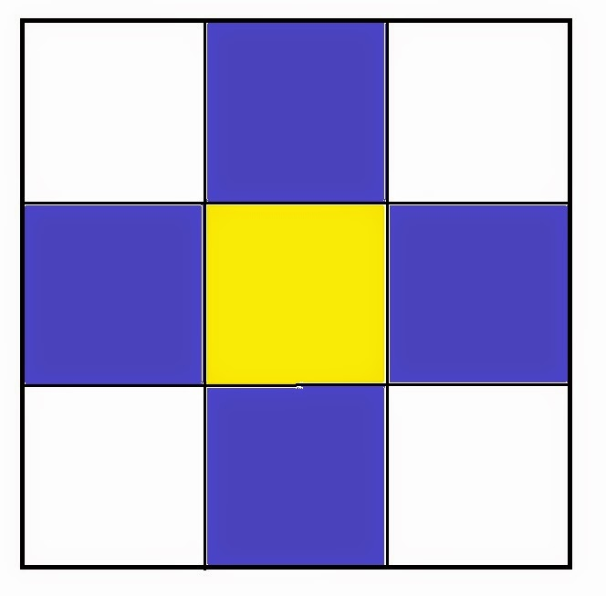
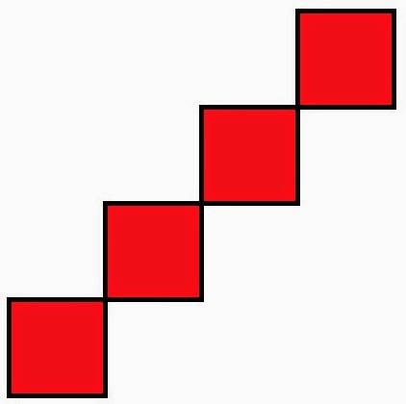
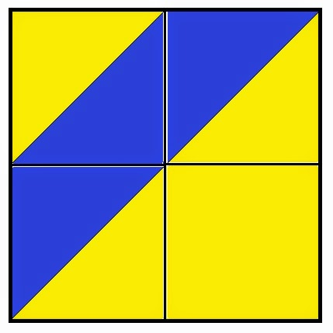

Slide 37
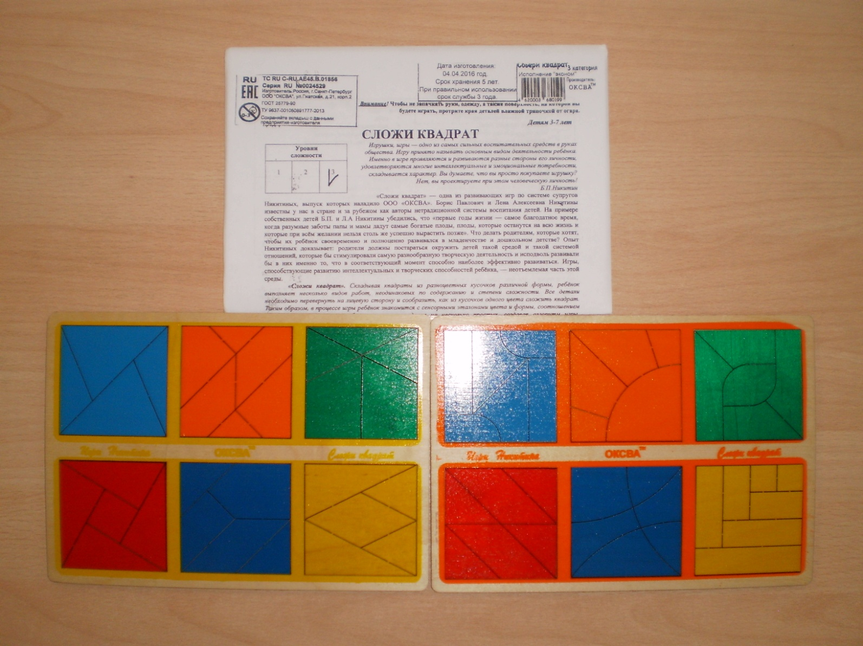
Игра «Сложи квадрат»

Slide 38
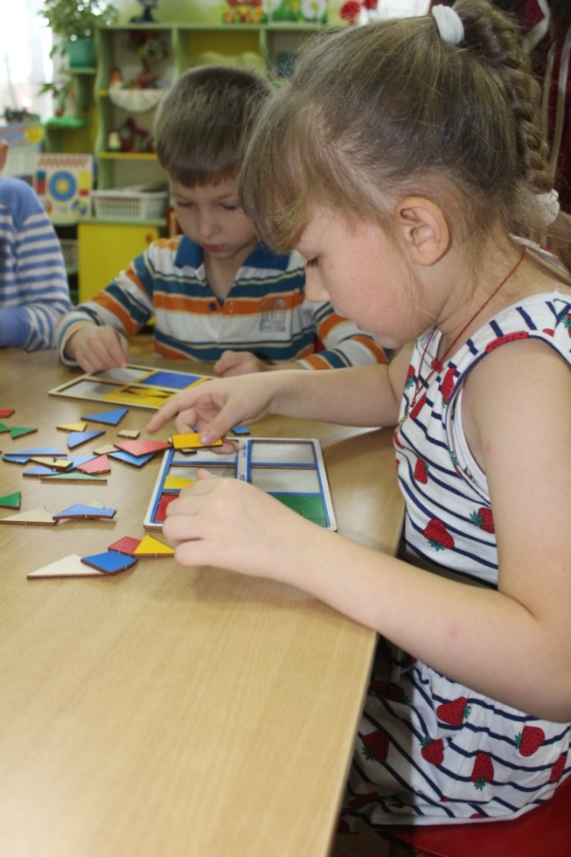
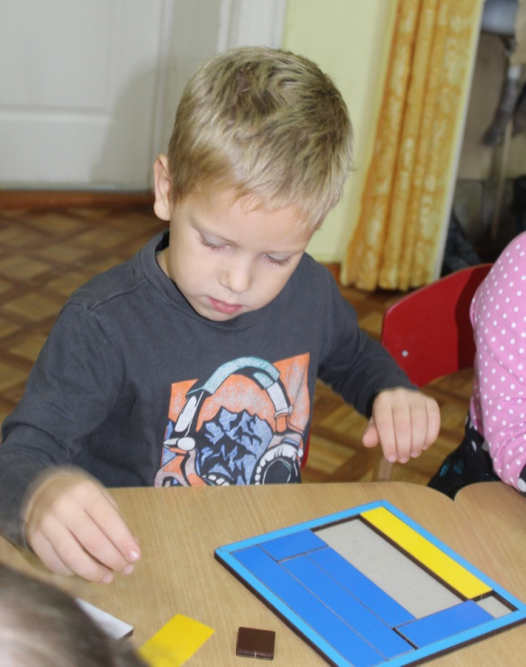
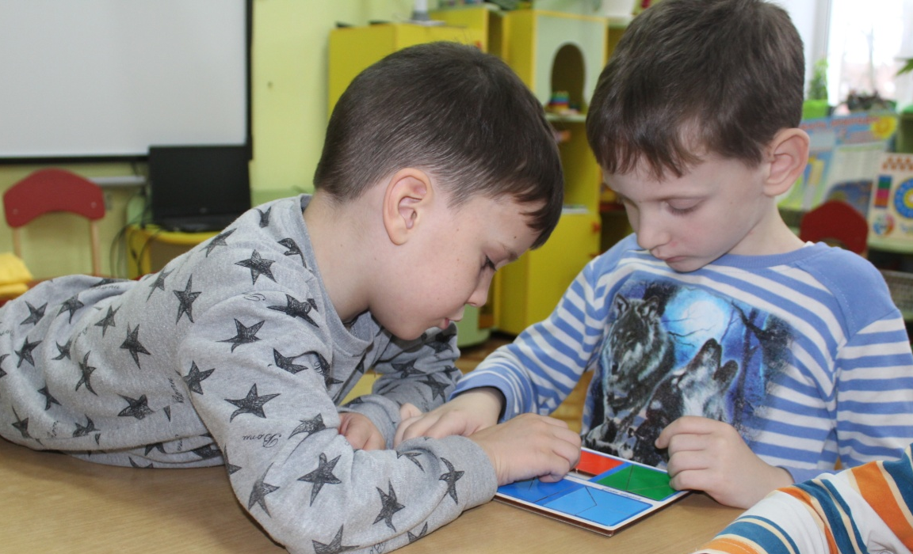

Slide 39
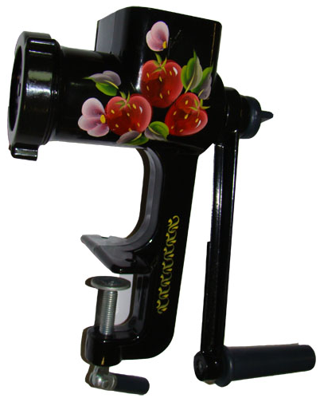
Рефлексия
«Чемодан, мясорубка, корзина»
Чемодан – всё пригодится в дальнейшем.
Мясорубка – информацию переработаю.
Корзина – всё выброшу.

Slide 40
СПАСИБО ЗА ВНИМАНИЕ

